Slide 1
区块结构
Block Structure

Slide 2
基础知识

Slide 3
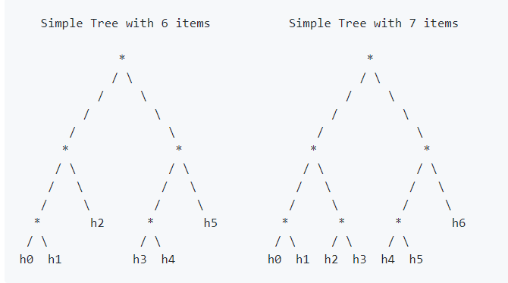
Simple Tree Hash
对一个数据列表进行哈希的方法。利用这种哈希的结果能够在不获取全部数据的情况下验证部分数据的正确性
如果长度为0直接返回nil；长度为1直接返回hash的结果。
长度超过1时把数据列表分成两半(数量为奇数的时候左边多一个)。左右两半分别求hash，然后将左右的hash结果连接起来再做hash。

Slide 4
Merkle Simple Proof
记录用于验证Simple Tree中的某个数据的所有hash数据。

Slide 5
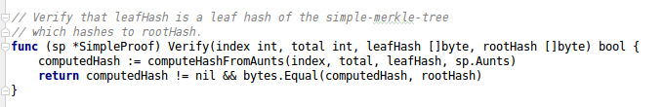
Merkle Simple Proof
用Simple Proof进行验证：

Slide 6
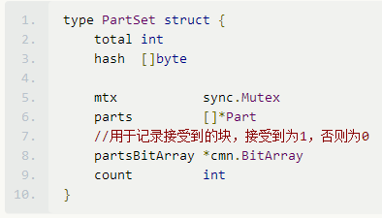
Part Set
当你有一大段数据的时候你应该如何快速的在gossip 网络中进行传输呢？
把数据分块后分别传输，使用Merkle Tree验证数据的完整性和正确性
好处：
1. 收到一块数据后就可以验证其正确性
2. 在转发数据前不需要接收到完整的数据

Slide 7
Part Set
total | hash | mtx | parts | partsBitArray | count
total: 数据中有多少个4kb的块
hash: 所有parts的simple tree hash
mtx: 用于在多线程中同步的锁
parts: 每一块数据及其证明、哈希等信息
partsBitArray: 记录某一块数据是否接收到
count: 接受到了几个part

Slide 8
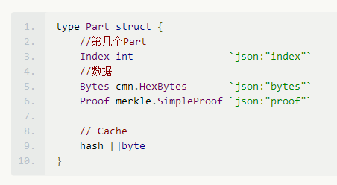
Part
total | hash | mtx | parts | partsBitArray | count
Index | Bytes | Proof | hash
Index: 这个part是整个数据中的第几块
Bytes: 数据
Proof: 用于在多线程中同步的锁
Hash： Bytes的哈希，用做缓存

Slide 9
区块结构

Slide 10
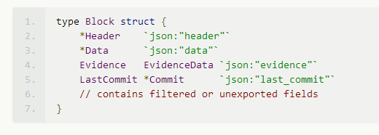
区块结构概览
Header | Data | Evidence | LastCommit
Header：
区块的基础信息，包含当前区块的基本信息、上一个区块的信息、应用状态信息和共识信息。
2. Data：
当前区块中包含的所有交易
3. Evidence:
验证人作恶的证据
4. LastCommit:
前一个区块的Commit信息

Slide 11
Header
Header | Data | Evidence | LastCommit
基本区块信息 | 上一个区块的信息 | 区块数据的哈希 | 上一个区块中交易执行完毕之后的App的状态的哈希 | 共识信息

Slide 12
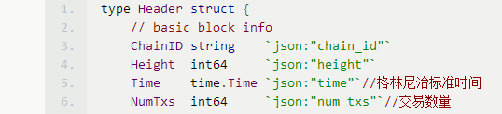
Header
Header | Data | Evidence | LastCommit
基本区块信息 | 上一个区块的信息 | 区块数据的哈希 | 上一个区块中交易执行完毕之后的App的状态的哈希 | 共识信息
ChainID | Height | Time | NumTxs
ChainID: 创建此区块的时候指定的区块链名称
Height: 当前区块的高度
Time: 创建当前区块时的时间，序列化时会被序列化成格林尼治标准时间
NumTx: 当前区块中的交易的数量
Notes:
每个数据的作用，每个数据的值是如果确定的

Slide 13
Header
Header | Data | Evidence | LastCommit
基本区块信息 | 上一个区块的信息 | 区块数据的哈希 | 上一个区块中交易执行完毕之后的App的状态的哈希 | 共识信息
LastBlockID | TotalTxs
LastBlockID: 上一个Block的BlockID
TotalTxs: 所有区块中总共包含多少个交易（包含此区块）

Slide 14
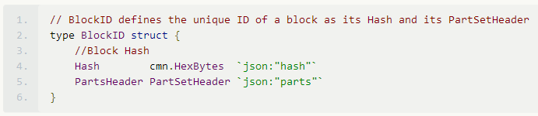
Header
Header | Data | Evidence | LastCommit
基本区块信息 | 上一个区块的信息 | 区块数据的哈希 | 上一个区块中交易执行完毕之后的App的状态的哈希 | 共识信息
LastBlockID | TotalTxs
Hash: Block Hash
PartsHeader: PartSet的头
Hash | PartsHeader

Slide 15
Block Hash
Hash | PartsHeader
区块哈希是把区块头中的各个域存成键值对后用简单树哈希(Simple Tree hash)计算出来的。
具体计算方法：
1. 先把block的header填充完毕
2. 把header中的各项数据存成Key-Value进行Simple Tree hash。
Notes:
每个数据的作用，每个数据的值是如何确定的

Slide 16
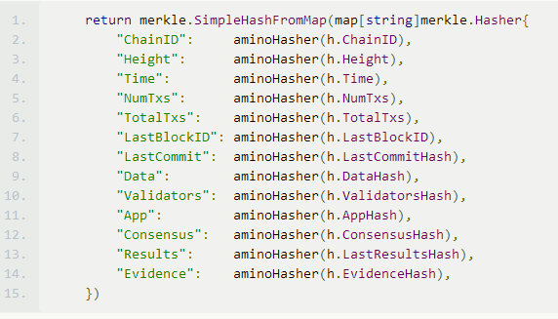
Block Hash
Hash | PartsHeader

Slide 17
补充：SimpleHashFromMap
1. 把map中的key变成byte数组后进行ripemd160哈希，value先进行BinaryBare序列化，然后进行ripemd160哈希。
2. 把哈希后的结果存在kvpair中，然后对这些kvpair进行排序。对于每个key和value的字节表示,把他们变成uint64数组，然后对每个uint64进行变长编码。对编码后的key和value连接起来做ripemd160哈希。
3. 对于第二步中的结果，进行Simple Tree Hash。

Slide 18
Header
Header | Data | Evidence | LastCommit
基本区块信息 | 上一个区块的信息 | 区块数据的哈希 | 上一个区块中交易执行完毕之后的App的状态的哈希 | 共识信息
LastBlockID | TotalTxs
Hash | PartsHeader

Slide 19
PartSetHeader
Hash | PartsHeader
Total | Hash
Total: PartSet中总共有多少个块
Hash: PartSet中的所有块的Simple Tree Hash

Slide 20
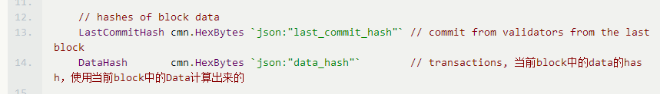
Header
Header | Data | Evidence | LastCommit
基本区块信息 | 上一个区块的信息 | 区块数据的哈希 | 上一个区块中交易执行完毕之后的App的状态的哈希 | 共识信息
LastCommitHash | DataHash
LastCommitHash: 区块中LastCommit的Simple Tree Hash
DataHash: Data中各个交易的Simple Tree Hash

Slide 21
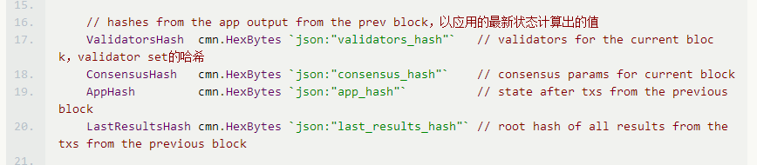
Header
Header | Data | Evidence | LastCommit
基本区块信息 | 上一个区块的信息 | 区块数据的哈希 | 上一个区块中交易执行完毕之后的App的状态的哈希 | 共识信息
ValidatorsHash | ConsensusHash | AppHash | LastResultHash

Slide 22
Header
Header | Data | Evidence | LastCommit
基本区块信息 | 上一个区块的信息 | 区块数据的哈希 | 上一个区块中交易执行完毕之后的App的状态的哈希 | 共识信息
ValidatorsHash | ConsensusHash | AppHash | LastResultHash
根据验证人集中的验证人的地址、公玥、VotingPower序列化之后进行Simple Tree Hash

Slide 23
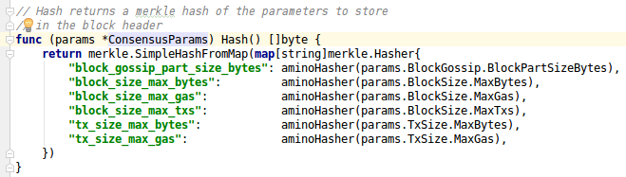
Header
Header | Data | Evidence | LastCommit
基本区块信息 | 上一个区块的信息 | 区块数据的哈希 | 上一个区块中交易执行完毕之后的App的状态的哈希 | 共识信息
ValidatorsHash | ConsensusHash | AppHash | LastResultHash
共识参数的Simple Tree Hash

Slide 24
Header
Header | Data | Evidence | LastCommit
基本区块信息 | 上一个区块的信息 | 区块数据的哈希 | 上一个区块中交易执行完毕之后的App的状态的哈希 | 共识信息
ValidatorsHash | ConsensusHash | AppHash | LastResultHash
根据ABCI应用状态产生的AppHash

Slide 25
Header
Header | Data | Evidence | LastCommit
基本区块信息 | 上一个区块的信息 | 区块数据的哈希 | 上一个区块中交易执行完毕之后的App的状态的哈希 | 共识信息
ValidatorsHash | ConsensusHash | AppHash | LastResultHash
根据ABCI应用执行所有交易之后的回应产生的resultHash

Slide 26

Header
Header | Data | Evidence | LastCommit
基本区块信息 | 上一个区块的信息 | 区块数据的哈希 | 上一个区块中交易执行完毕之后的App的状态的哈希 | 共识信息
Block中Evidence部分的Simple Tree Hash
EvidenceHash

Slide 27
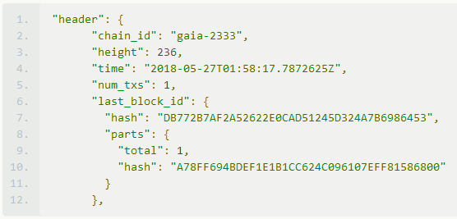
Header
Header | Data | Evidence | LastCommit

Slide 28
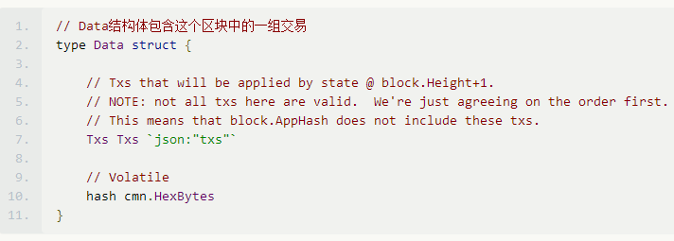
Data
Header | Data | Evidence | LastCommit
Txs | Hash
Tx1 | Tx2 | Tx3 | ….. | TxN
每个Tx是一个Byte数组，具体数据内容有ABCI应用程序确定
Hash: 各个Tx的Simple Tree Hash
Notes:
Hash是外部不可见的

Slide 29
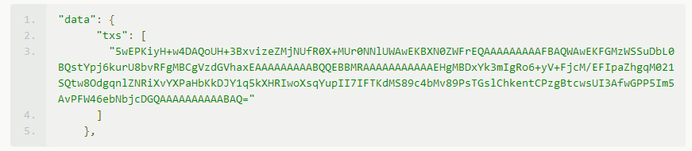
Data
Header | Data | Evidence | LastCommit
Txs | Hash
Notes:
Hash是外部不可见的

Slide 30
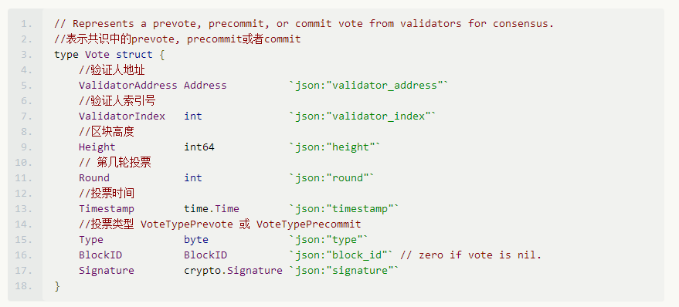
补充：Vote
ValidatorAddress | Address | 验证人地址
ValidatorIndex | int | 验证人在验证人集合里的编号
Height | int64 | 区块高度
Round | int | 第几轮投票
Timestamp | time.Time | 投票时间
Type | byte | 投票类型 VoteTypePrevote 或 VoteTypePrecommit
BlockID | BlockID | 对哪个Block投票
Signature | crypto.Signature | 投票签名

Slide 31
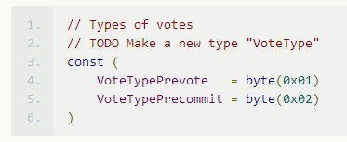
补充：Vote
Address | 地址是生成账户的时候生成的一串byte数据
crypto.Signature | 对投票的签名，包含签名类型和签名结果
Vote的类型：

Slide 32
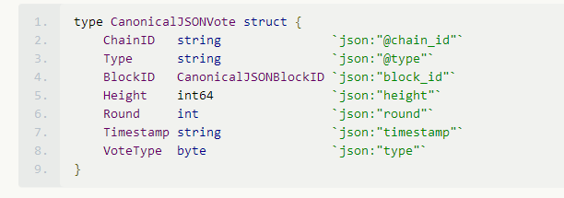
补充：Vote的Signature签名的计算
1. 利用Vote数据构造CanonicalJSONVote。先对CanonicalJSONVote进行JSON序列化：

Slide 33
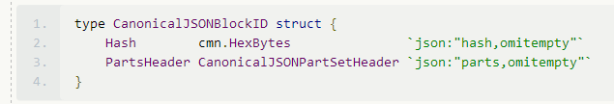
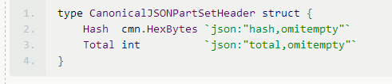
补充：Vote的Signature签名的计算
1. 利用Vote数据构造CanonicalJSONVote。先对CanonicalJSONVote进行JSON序列化：

Slide 34
补充：Vote的Signature签名的计算
2. 使用验证人的Ed25519私钥对CanonicalJSONVote进行JSON序列化后的byte数组进行签名。

Slide 35
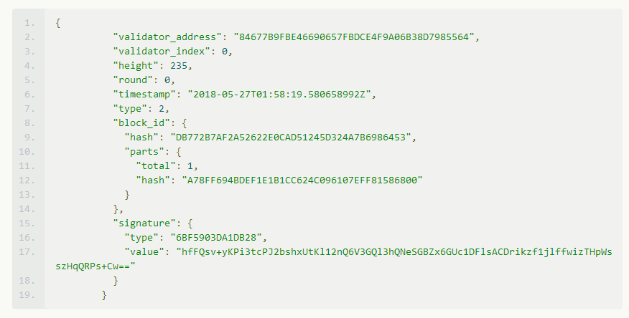
补充：Vote

Slide 36
Evidence
Header | Data | Evidence | LastCommit
EvidenceData
Type： EvidenceList
Evidence | Hash
Evidence数组的Simple Tree Hash

Slide 37
Evidence
Header | Data | Evidence | LastCommit
Height() int64 // 出现分歧时的高度
Address() []byte // 出现分歧的验证人的地址
Index() int //出现分歧的验证人在验证人集中的编号
Hash() []byte // 证据的哈希
Verify(chainID string) error // 验证这个证据是不是合理的
Equal(Evidence) bool // 判断两个Evidence是不是相同
String() string
Evidence
<<interface>>

Slide 38
Evidence
Header | Data | Evidence | LastCommit
DuplicateVoteEvidence
<<implements>>
Evidence
验证这个DuplicateVoteEvidence是不是合法的：
首先验证两个Vote是不是合法的
VoteA和VoteB的：
高度
投票轮数
类型
验证人地址
验证人在验证人集合中的序号
必须相同。
BlockID必须不同。
签名必须合法。
PubKey | VoteA | VoteB

Slide 39
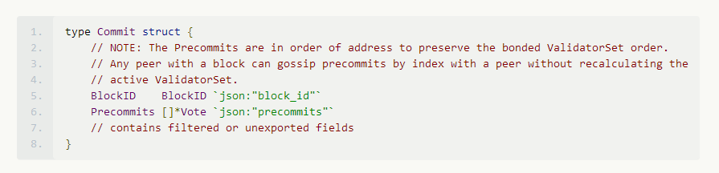
LastCommit
Type： Commit
Header | Data | Evidence | LastCommit
上一个区块的共识记录
BlockID | Precommits
BlockID 需要共识的那个块的BlockID，这里是上一个块的BlockID
[]*Vote
Vote数组, Vote的类型都是precommit

Slide 40
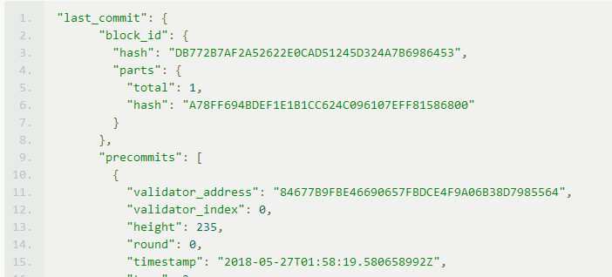
LastCommit
Type： Commit
Header | Data | Evidence | LastCommit
BlockID | Precommits

Slide 41
验证Commit
Type： Commit
Header | Data | Evidence | LastCommit
BlockID | Precommits
LastCommit不为空，长度不为0。
每个precommit的round和height应该和LastCommit的round和height相同。
投票类型必须为pre-commit
# 接收到precommit(Vote)的时候就对其签名的正确性进行了验证

Slide 42
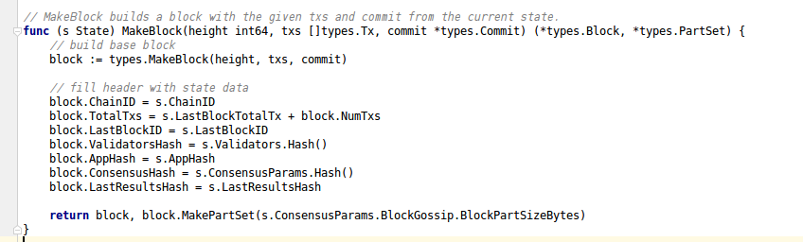
填充Block
Header | Data | Evidence | LastCommit
当前区块的高度
内存池中的交易
应用状态中记录的上一个区块的共识信息

Slide 43
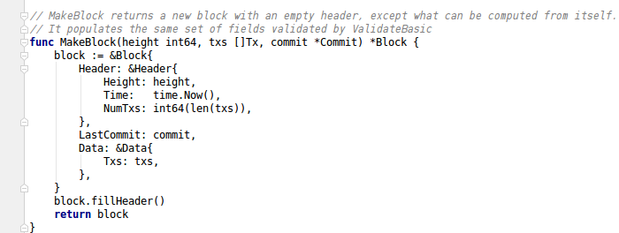
填充Block
Header | Data | Evidence | LastCommit

Slide 44
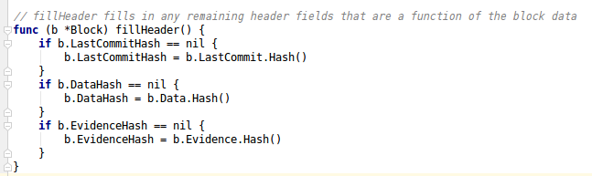
填充Block
Header | Data | Evidence | LastCommit
如何填充Header:

Slide 45
验证Block
Header | Data | Evidence | LastCommit
Data中的交易数量应该等于Header中的NumTxs
LastCommit的Hash应该等于Header中的LastCommitHash
当不是第一个区块时验证LastCommit的正确性
Data的Hash应该等于Header中的DataHash
Evidence的Hash应该等于Header中的EvidenceHash

